Slide 1
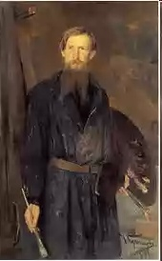
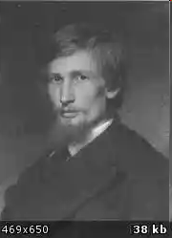
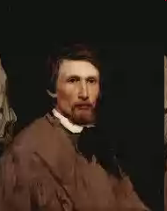
Виктор Михайлович Васнецов

Slide 2
Виктор Михайлович Васнецов родился 15 мая 1848 года в далеком вятском селе Лопьял в большой патриархальной семье деревенского священника. Вскоре семья переехала в село Рябово, где и прошло детство художника. Он рано начал рисовать, но по традиции сыновья должны были наследовать профессию отца, и мальчика в 1858 году отдали в духовное училище, а вскоре перевели в Вятскую духовную семинарию.
Вятская губерния славилась тогда местными художниками. Чего только не делали мастера и мастерицы: вышивка, резьба по дереву, начиная с дуг и вальков и кончая наличниками деревенских изб, разрисованные ложки и мебель, глиняные расписные игрушки, знаменитые вятские пряники - все это мог видеть любознательный и пытливый мальчик.
Природа края с холмистыми перелесками и таежными глухими лесами, извилистыми речками и широкими равнинами таила в себе особое очарование и прелесть. Ее нельзя было не полюбить, не привязаться к ней сердцем. С детских лет слышал Васнецов былины и сказки о русских богатырях, протяжные грустные песни, которые на посиделках при свете лучин пели женщины. Это не могло не оказать влияния на формирование мировоззрения будущего художника, на развитие его таланта. Именно в Вятке зародилась его страстная привязанность к искусству, к народному эпосу.

Slide 3
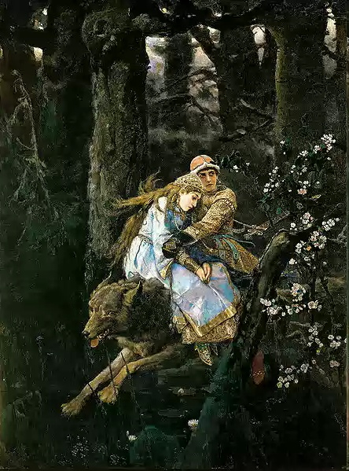
Иван-Царевич на Сером Волке (1889)

Slide 4
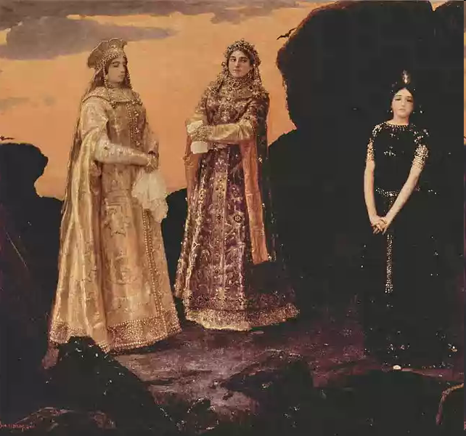
Три царевны подземного царства (1881)

Slide 5
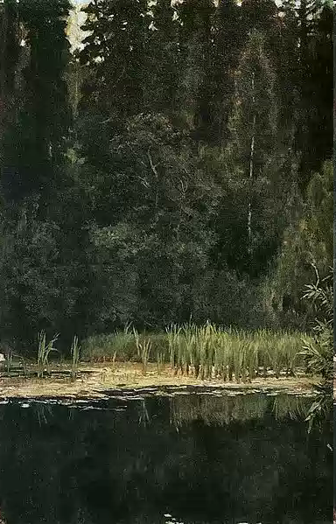
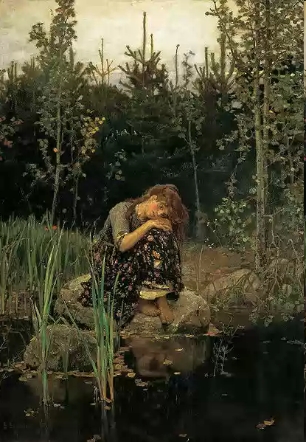
Аленушкин пруд (1880) и Алёнушка (1881)

Slide 6
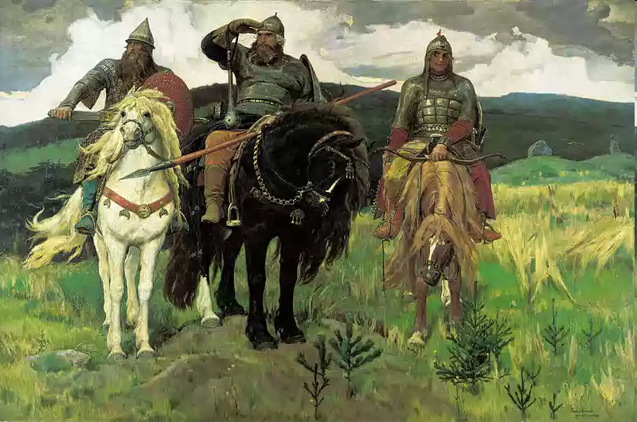
Богатыри (1898)

